Slide 1
МБДОУ «Чечеульский детский сад»
«Золотые зернышки»
Круглый стол
Использование современных технологий в образовательном процессе в соответствии ФГОС ДО по ОО «Познавательное развитие»
С. Чечеул 2021 год

Slide 2
Цели
Создать информационное пространство для обмена педагогическим опытом и повышения профессиональной компетентности, мастерства педагогов ДОУ.
МБДОУ «Чечеульский детский сад»
«Золотые зернышки»

Slide 3
Задачи
Представление опыта работы педагогов Канского района по использованию современных технологий в образовательном процессе в соответствии с ФГОС ДО по познавательному развитию дошкольников;
Содействие продуктивному обмену мнениями в ходе обсуждения актуальных проблем.
Повышение педагогического мастерства и творчества педагогов.
МБДОУ «Чечеульский детский сад»
«Золотые зернышки»

Slide 4
МБДОУ «Чечеульский детский сад»
«Золотые зернышки»
Технология
Педагогическая технология
Это совокупность приемов, применяемых в каком либо деле, мастерстве, искусстве (толковый словарь)
– это совокупность психолого-педагогических установок, определяющих специальный набор и компоновку форм, методов, способов, приёмов обучения, воспитательных средств; она есть организационно - методический инструментарий педагогического процесса . (Б.Т.Лихачёв)

Slide 5
Популярные технологии
- здоровье сберегающие технологии;
- технологии проектной деятельности;
- технология исследовательской деятельности;
- информационно-коммуникационные технологии;
- технология «ТРИЗ»;
- игровая технология;
- технология портфолио дошкольника и воспитателя;
- личностно-ориентированная технология.
МБДОУ «Чечеульский детский сад»
«Золотые зернышки»

Slide 6
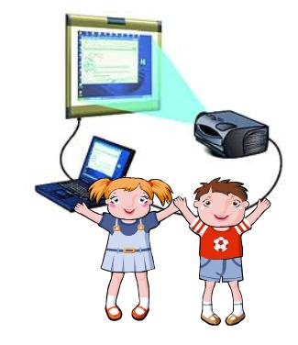
Информационно – коммуникативные технологии
Мир, в котором развивается современный ребенок, коренным образом отличается от мира, в котором выросли его родители. Это предъявляет качественно новые требования к дошкольному воспитанию как первому звену непрерывного образования: образования с использованием современных информационных технологий (компьютер, интерактивная доска, планшет и др.).
МБДОУ «Чечеульский детский сад»
«Золотые зернышки»

Slide 7
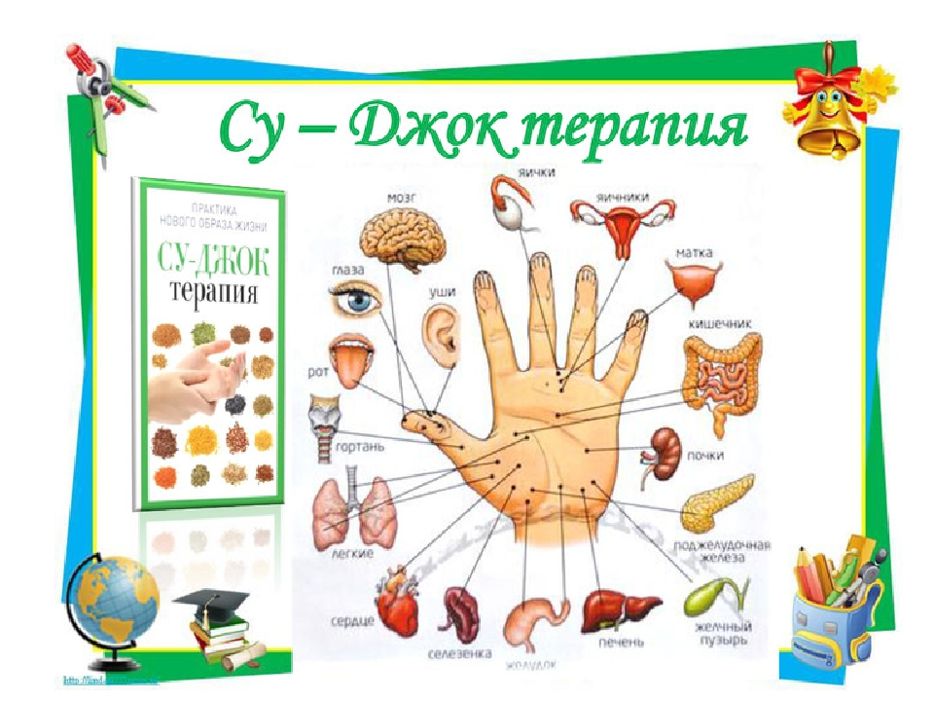
Здоровьесберегающие технологии
Здоровьесберегающие педагогические технологии включают все аспекты воздействия педагога на здоровье ребенка на разных уровнях — информационном, психологическом, биоэнергетическом.
МБДОУ «Чечеульский детский сад»
«Золотые зернышки»

Slide 8
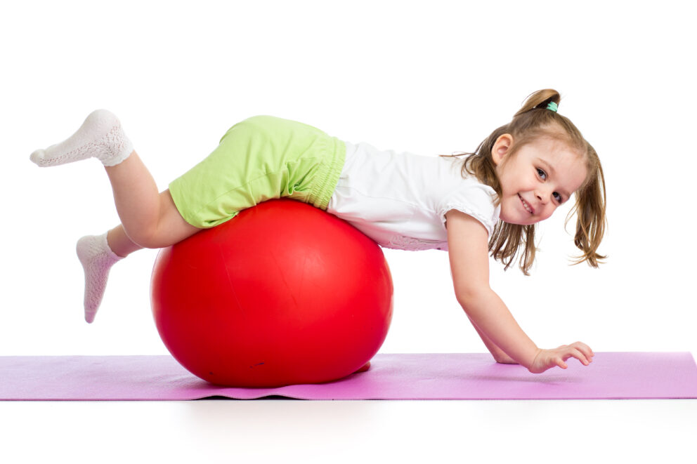
Детский фитнес
Детский фитнес – хорошо продуманная детская физкультура, общеукрепляющая и формирующая жизненно важные навыки, и умения.
МБДОУ «Чечеульский детский сад»
«Золотые зернышки»

Slide 9
Релаксация
Релаксация (от лат. «Relaxation» – расслабление) – глубокое мышечное расслабление, сопровождающееся снятием психического напряжения.
МБДОУ «Чечеульский детский сад»
«Золотые зернышки»

Slide 10
Технология исследовательской деятельности
Цель исследовательской деятельности в детском саду - сформировать у дошкольников основные ключевые компетенции, способность к исследовательскому типу мышления.
Для исследовательской деятельности могут быть выбраны доступные и интересные детям дошкольного возраста типы исследования
МБДОУ «Чечеульский детский сад»
«Золотые зернышки»

Slide 11
Проектная технология
Педагоги, активно использующие проектную технологию в воспитании и обучении дошкольников, единодушно отмечают, что организованная по ней жизнедеятельность в детском саду позволяет лучше узнать воспитанников, проникнуть во внутренний мир ребенка.
МБДОУ «Чечеульский детский сад»
«Золотые зернышки»

Slide 12
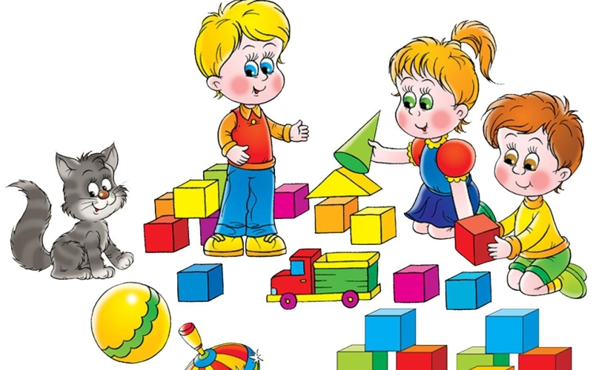
Игровая технология
Строится как целостное образование, охватывающее определенную часть учебного процесса и объединенное общим содержанием, сюжетом, персонажем.
Играя – развиваем – обучаем – воспитываем.
МБДОУ «Чечеульский детский сад»
«Золотые зернышки»

Slide 13
Организация предметной пространственной среды
Формирование познавательной активности детей дошкольного возраста приобретает особую актуальность и становится важнейшим направлением в образовательном процессе. Во многом решение данной проблемы зависит от того насколько благоприятные условия мы, взрослые, создадим для развития детей.
МБДОУ «Чечеульский детский сад»
«Золотые зернышки»

Slide 14
Спасибо за внимание!
Успехов!

